Slide 1
Анализ привлекательности запуска нового экскурсионного маршрута на автобусе ЛиАЗ-677 «Назад в СССР» в г. Челябинск
Министерство науки и высшего образования Российской Федерации
Федеральное государственное автономное образовательное учреждение
высшего образования
«Южно-Уральский государственный университет
(национальный исследовательский университет)»
Высшая школа экономики и управления
Автор: Мальцева Анастасия Олеговна (ЭУ-313)
Научный руководитель: Бутрина Юлия Владимировна
Челябинск, 2022

Slide 2
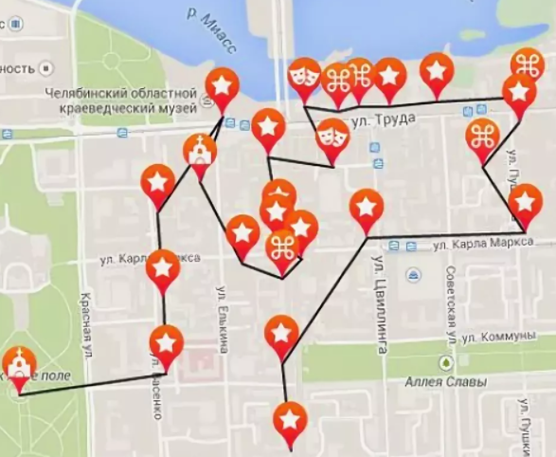
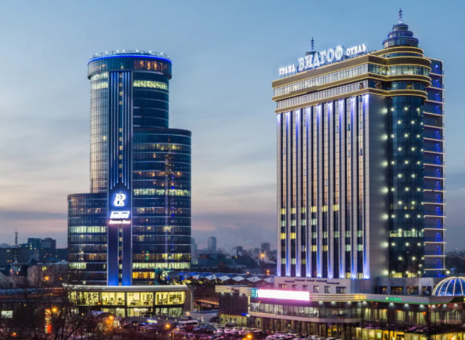
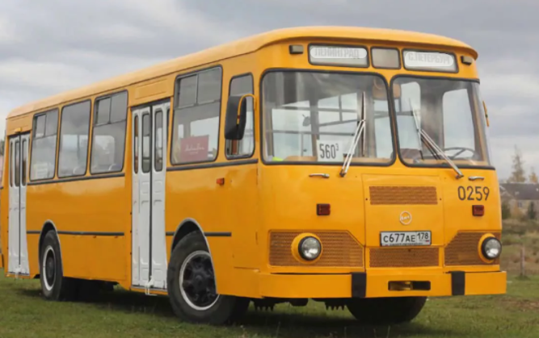
Цель проекта -
Запустить новый маршрут по историческим местам города Челябинск на автобусе ЛиАЗ-677 для повышения узнаваемости города

Slide 3
Видение и миссия проекта
Создание экскурсионной программы по историческим местам города Челябинск
Запуск рэтро-автобуса с экскурсионной программой
«Назад в СССР»
Повысить уровень узнаваемости города среди жителей и гостей
Развитие городского туризма
Популяризация автобусных туров по городу
Развитие уровня культуры и знаний об истории города с помощью тематической экскурсии

Slide 4
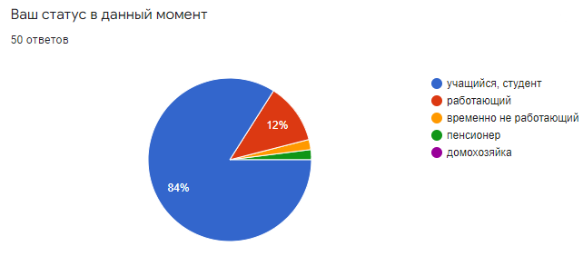
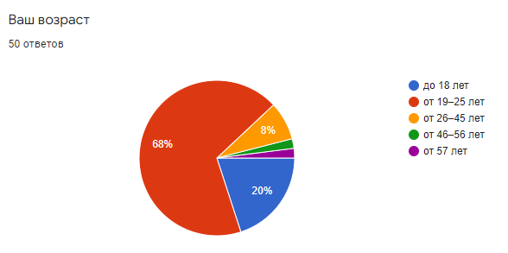
Результаты Google-опроса

Slide 5
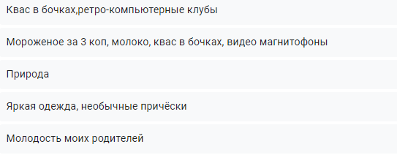
Актуальность проекта

Slide 6
Общие затраты проекта
Статьи расходов | В стоимостном выражении (руб.)
Заработная плата водителя | 830,80
Заработная плата механика | 540,00
Заработная плата экскурсовода | 1600,00
Покупка формы для водителя, кондуктора | 2000,00
Расходы на бензин (холостой пробег) | 450,21
Расходы на бензин | 298,61
Обслуживание ТС (мойка, починка) | 1200,00
Тех. помощь в случаи поломки | 1500,00
Затраты на рекламу | 200,00
Административно управленческие расходы | 1723,92
Общие расходы по маршруту | 10343,55

Slide 7
Стоимость билетов
Стоимость билетов
Кол-во пассажиров | Стоимость в руб.
10 человек | 1034
15 человек | 690
20 человек | 517

Slide 8
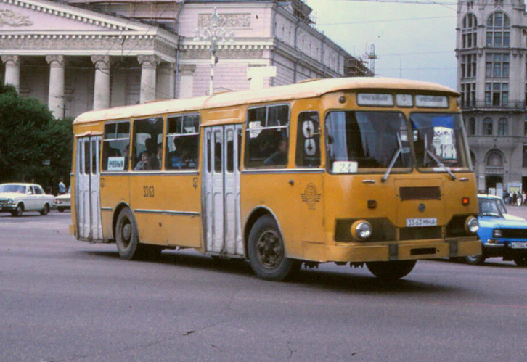
Вывод
Таким образом, запуск экскурсионного маршрута
«Назад в СССР» возможен и имеет свою привлекательность.
По данным проведенного опроса около 92% опрошенных проявляют интерес и готовность участвовать в экскурсии.

